Slide 1

WELCOME TO OUR
PRESENTATION
Лекция 2. История развития вычислительной техники
Самостоятельная работа
Чесноков Сергей Евгеньевич, shesnokov@gmail.com

Slide 2
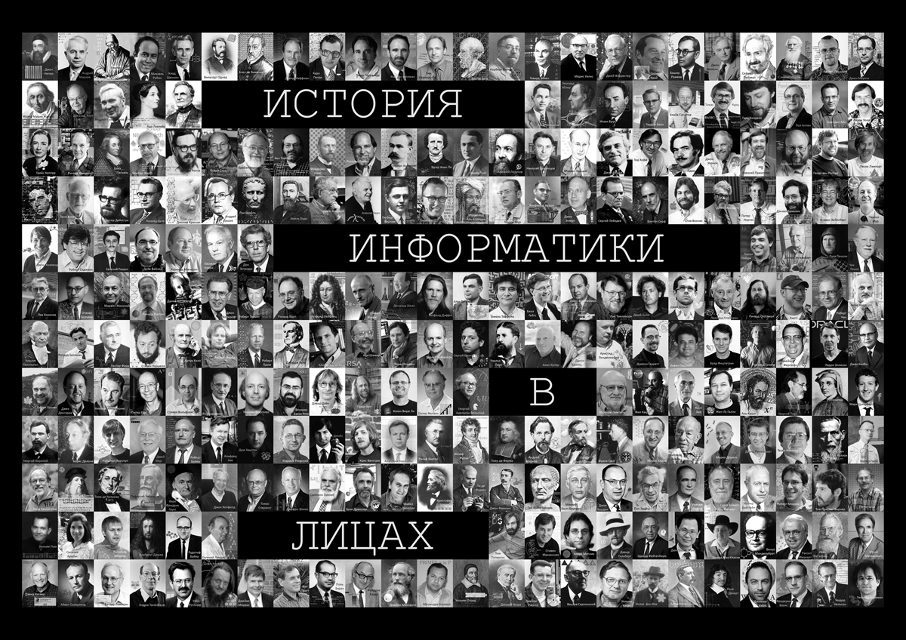


2
История развития вычислительной техники
PAGE
Задания для самостоятельной работы
Приведите номера ячеек (№ строки, № столбца) в которых изображены:
Ч.Бэббидж
А.Лавлейс
Д.Буль
С.Возняк
М.Цукерберг
Д.Гостлинг

Slide 3


Slide 4
THANKSFOR
COMING
See you soon

